Slide 1
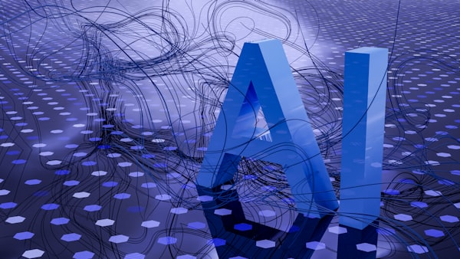
L'Intelligence Artificielle
Projet Scolaire - Informatique
Realise par
Ayoub Assouar
Tronc Commun Scientifique

Slide 2
Sommaire
1
Qu'est-ce que l'IA ?
2
Histoire de l'IA
3
Les types d'IA
4
Comment fonctionne l'IA ?
5
Applications de l'IA
6
L'IA dans la vie quotidienne
7
Avantages et Inconvenients
8
L'avenir de l'IA

Slide 3
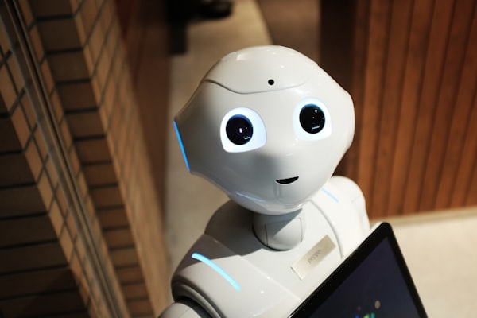
CHAPITRE 1
Qu'est-ce que l'Intelligence Artificielle ?
L'intelligence artificielle (IA) est une branche de l'informatique qui vise a creer des systemes capables d'effectuer des taches qui necessitent normalement l'intelligence humaine.
Ces taches incluent :
* La reconnaissance vocale et d'images
* La prise de decision autonome
* La traduction de langues
* La perception visuelle
* L'apprentissage a partir de donnees
Le terme "Intelligence Artificielle" a ete invente par John McCarthy en 1956.

Slide 4
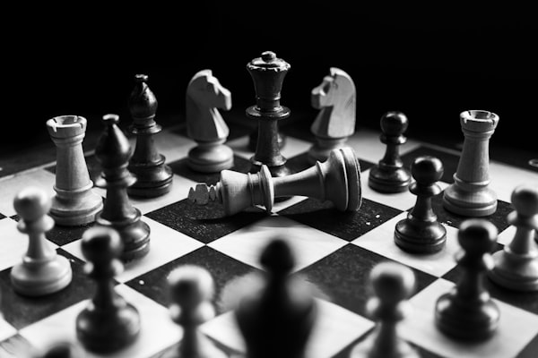
CHAPITRE 2
L'Histoire de l'Intelligence Artificielle
1950
Alan Turing propose le 'Test de Turing'
1956
Conference de Dartmouth : naissance de l'IA
1966
ELIZA, le premier chatbot (MIT)
1997
Deep Blue bat Garry Kasparov aux echecs
2011
IBM Watson gagne a Jeopardy!
2016
AlphaGo bat le champion mondial de Go
2022
ChatGPT revolutionne l'IA generative

Slide 5
CHAPITRE 3
Les Types d'Intelligence Artificielle
IA Faible (Narrow AI)
IA Forte (General AI)
Super IA (Super AI)
Concue pour UNE tache specifique. Exemples concrets : * Siri et Alexa * Filtres spam Gmail * Recommandations Netflix * Google Translate
Pourrait comprendre et apprendre N'IMPORTE quelle tache comme un humain. Exemples hypothetiques : * Robot qui apprend tout seul * IA qui ressent des emotions N'existe PAS encore.
Depasserait l'intelligence humaine dans TOUS les domaines. Concept theorique qui souleve des questions ethiques majeures. Estimation : 2050-2100 ?
Le type le plus courant
En cours de recherche
Concept theorique

Slide 6
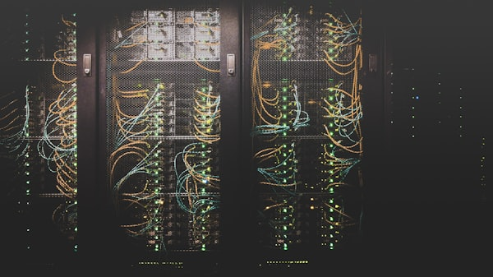
CHAPITRE 4
Comment Fonctionne l'IA ?
1. Les Donnees
L'IA a besoin de GRANDES quantites de donnees pour apprendre. Exemple : Des millions de photos de chats pour apprendre a reconnaitre un chat.
2. Les Algorithmes
Des regles mathematiques analysent les donnees. Exemple : Un algorithme de tri qui classe les emails en spam ou non-spam.
3. Machine Learning
L'IA s'ameliore en s'entrainant. Elle apprend de ses erreurs. Exemple : YouTube apprend vos gouts en analysant ce que vous regardez.
4. Reseaux de Neurones
Inspires du cerveau humain, avec des couches de neurones artificiels. Exemple : La reconnaissance faciale de votre telephone.

Slide 7
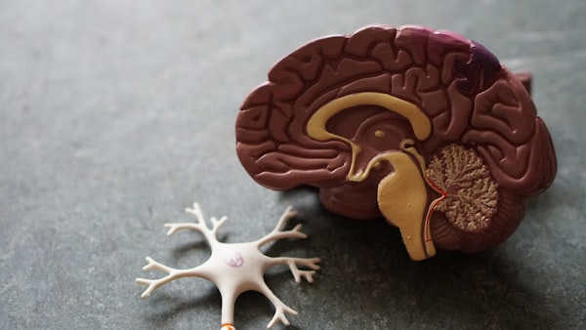
CHAPITRE 5
Les Applications de l'IA
Medecine
Diagnostic par IA, analyse de radiographies, robots chirurgicaux (Da Vinci)
Transport
Tesla Autopilot, Google Waymo, GPS intelligents, Uber/Lyft
Education
ChatGPT pour les devoirs, Duolingo, Khan Academy, correction auto
Jeux Video
PNJ intelligents dans GTA/FIFA, generation de mondes (Minecraft IA)
Finance
Detection de fraude bancaire, trading automatique, chatbots
Environnement
Prevision meteo, detection incendies, agriculture par drones

Slide 8
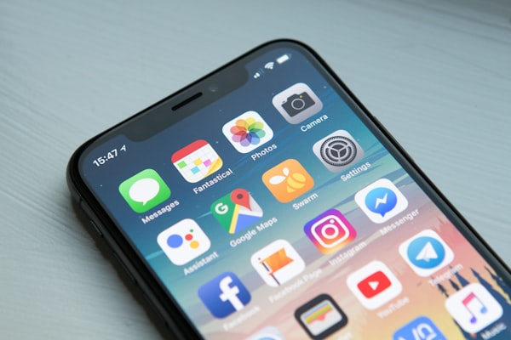
CHAPITRE 6
L'IA dans Notre Vie Quotidienne
Assistants vocaux
Siri, Google Assistant, Alexa - posez une question, l'IA repond
Reseaux sociaux
TikTok, Instagram, YouTube - l'IA choisit votre contenu
Streaming
Netflix, Spotify - recommandations personnalisees
Photo/Video
Mode portrait, filtres Snapchat, retouche automatique
Traduction
Google Translate - 100+ langues en temps reel
IA Generative
ChatGPT, DALL-E, Midjourney - creation de texte et images

Slide 9
CHAPITRE 7
Avantages et Inconvenients de l'IA
AVANTAGES
INCONVENIENTS
+ Automatisation des taches repetitives
- Perte d'emplois (chomage technologique)
+ Analyse de donnees ultra-rapide
- Vie privee menacee (surveillance)
+ Disponible 24h/24, jamais fatigue
- Biais et discrimination algorithmique
+ Diagnostics medicaux plus precis
- Dependance excessive a la technologie
+ Reduction des erreurs humaines
- Cout eleve de developpement
+ Innovation scientifique acceleree
- Deepfakes et desinformation

Slide 10
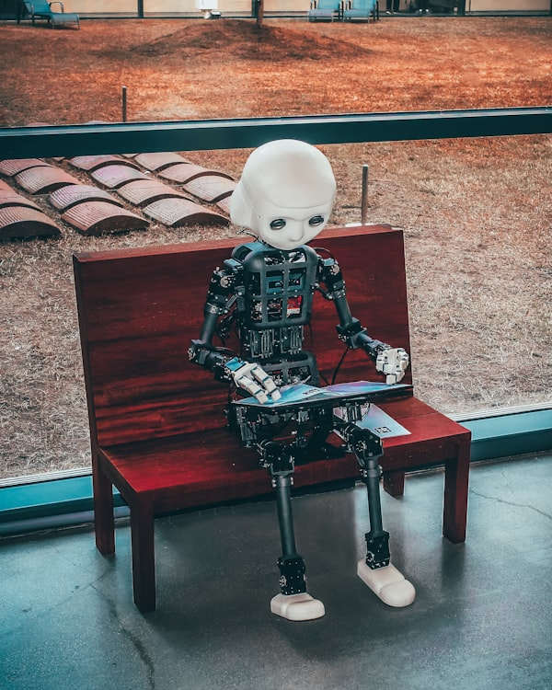
CHAPITRE 8
L'Avenir de l'Intelligence Artificielle
Tendances pour les prochaines annees :
IA Generative
Textes, images, videos et musique crees par IA - de plus en plus realistes
Medecine personnalisee
Traitements uniques pour chaque patient grace a l'analyse ADN par IA
Robots intelligents
Robots qui interagissent naturellement (Boston Dynamics, Tesla Optimus)
IA ethique
Nouvelles lois et reglementations pour encadrer l'utilisation de l'IA
Education
Professeurs IA personnels, adaptation au niveau de chaque eleve

Slide 11
CONCLUSION
L'IA : Un Outil Puissant a Utiliser avec Responsabilite
L'intelligence artificielle transforme notre monde. Elle offre des possibilites immenses pour la medecine, l'education, l'environnement et bien plus. Mais elle souleve aussi des defis importants : vie privee, emploi, ethique.
En tant qu'etudiants et futurs citoyens, nous devons comprendre l'IA, connaitre ses avantages et ses limites, et contribuer a un developpement ethique et responsable de cette technologie.
"L'intelligence artificielle est la nouvelle electricite."
- Andrew Ng, professeur a Stanford et expert mondial en IA

Slide 12
Merci !
Presentation realisee par Ayoub Assouar
Tronc Commun Scientifique - 2024/2025
Des questions ?

